Slide 1
Πανεπιστήμιο Μακεδονίας Τμήμα Εφαρμοσμένης Πληροφορικής
Θέμα πτυχιακής Sentiment ανάλυση σε twitter posts
με χρήση Elastick stack
Φοιτητής: Καραμούλας Ελευθέριος
Επιβλέπων καθηγητής: Ευαγγελίδης Γεώργιος
Ακαδημαϊκό έτος 2017-2018

Slide 2

Στόχοι της πτυχιακής
Ανακάλυψη δυνατοτήτων που παρέχουν τα big data
Μελέτη των μεθοδολογιών προ-επεξεργασίας κειμένου (NLP)
Μελέτη των μεθοδολογιών machine learning /classification με απώτερο σκοπό το sentiment analysis
Παρουσίαση των τεχνολογιών ELK (Elasticsearch, Logstash, Kibana)
Μελέτη των αποτελεσμάτων με τους δυνατούς συνδυασμούς επεξεργασίας και μεθοδολογιών

Slide 3

Big Data
Αποτελούν μεγαλύτερο τμήμα των δεδομένων εκεί έξω
Επηρεάζουν συμπεριφορές και την καθημερινότητα
Προσφέρουν πολλές δυνατότητες χρήσης
Μεταξύ αυτών για εξόρυξη πληροφοριών κάτι που συμβάλλει
Γεφύρωση του χάσματος μεταξύ εταιρειών και πελατών
Ανακάλυψη συνηθειών και προτιμήσεων
Γρήγορη απόκριση σε συγκεκριμένες καταστάσεις
Πρόβλεψη μελλοντικών καταστάσεων και αποτελεσμάτων

Slide 4
NLP
Σημαντικό βήμα για εξειδικευμένη γλωσσική επεξεργασία των δεδομένων
Βοηθάει το πρόγραμμα να “κατανοήσει” το κείμενο
Πολλοί δυνατοί συνδυασμοί μεθόδων με διαφορετικά αποτελέσματα
Απλές μέθοδοι όπως stemming, lemmatization και αφαίρεση stop words
Σύνθετοι μέθοδοι όπως regular expressions για εντοπισμό μοτίβων

Slide 5

ELK
Open Source
Ευκολία εκκίνησης και χρήσης
Γρήγορη και αποδοτική λειτουργία
Δυνατότητες εξειδικευμένων αναζητήσεων
Εύχρηστες οπτικοποιήσεις δεδομένων
Εύκολη προσαρμογή ανάλογα με την περίπτωση χρήσης
Υποστήριξη από την κοινότητα
*Ωστόσο δεν είναι σε θέση με τις τρέχουσες δυνατότητες να αντικαταστήσει εργαλεία όπως το Hadoop για ανάλυση big data.

Slide 6
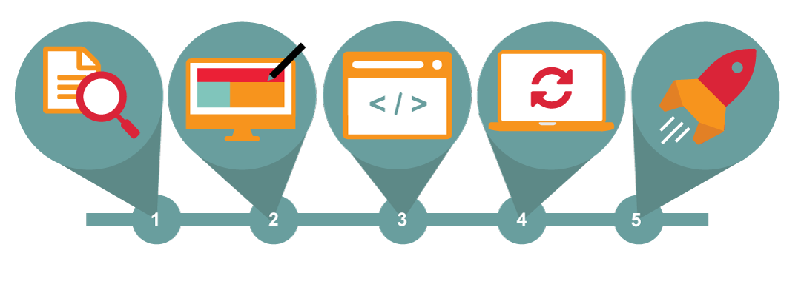

Συνοπτική μεθοδολογία
1^{ο} Στάδιο (Μη-αυτοματοποιημένο)
Επιλογή κατάλληλων σετ δεδομένων για εκπαίδευση και έλεγχο
Ανάπτυξη κώδικα
Επεξεργασία των κειμένων
Επιλογή χαρακτηριστικών
Εκπαίδευση των ταξινομητών
Έλεγχο ακρίβειας των ταξινομητών
Αποθήκευση των εκπαιδευμένων ταξινομητών για μελλοντική χρήση

Slide 7
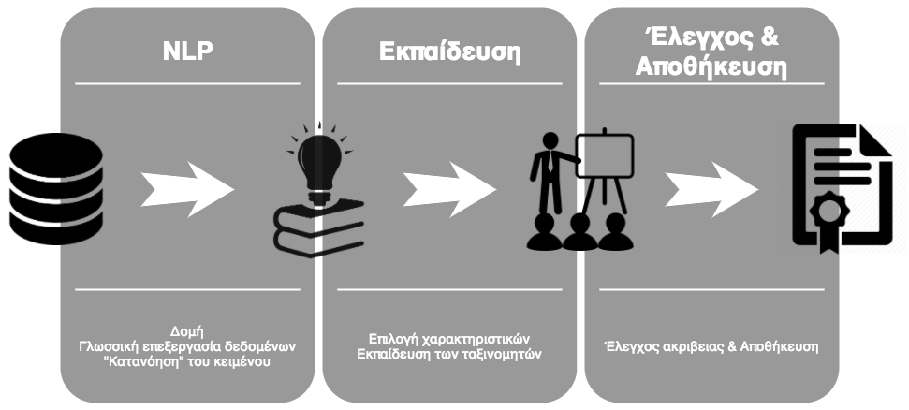
Συνοπτική μεθοδολογία

Slide 8
Συνοπτική μεθοδολογία
2^{ο} Στάδιο (Αυτοματοποιημένο)
Συλλογή twitter posts με βάση λέξεις ενδιαφέροντος (Logstash)
Προσπάθεια γεωγραφικού εντοπισμού των χρηστών
Προ-επεξεργασία του κειμένου
Επιλογή χαρακτηριστικών
Εκτέλεση sentiment analysis
Ευρετηριοποίηση στο Elasticsearch
Οπτικοποίηση και ανάλυση αποτελεσμάτων στο Kibana

Slide 9
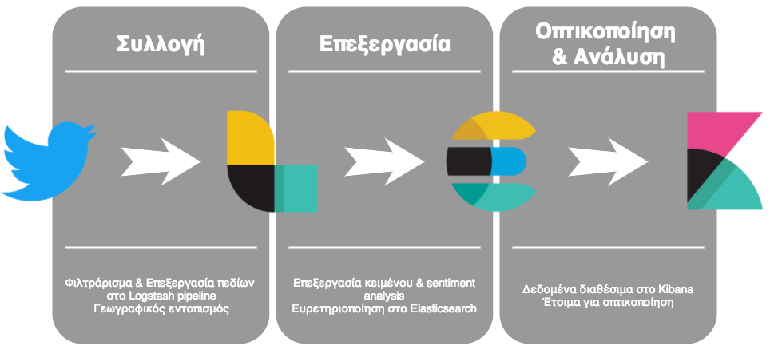
Συνοπτική μεθοδολογία

Slide 10
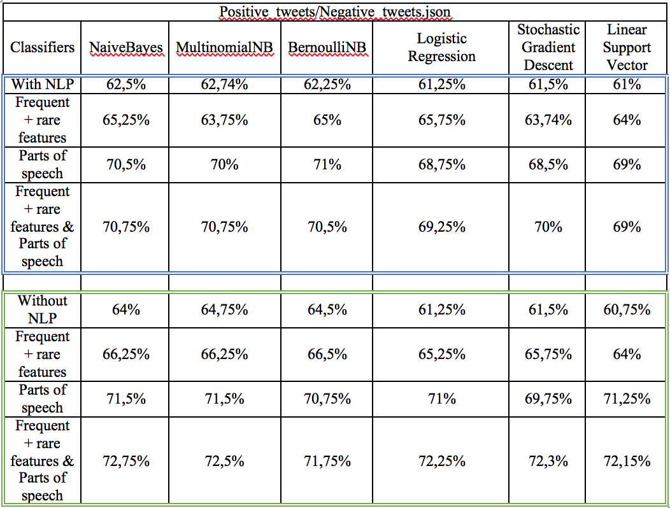
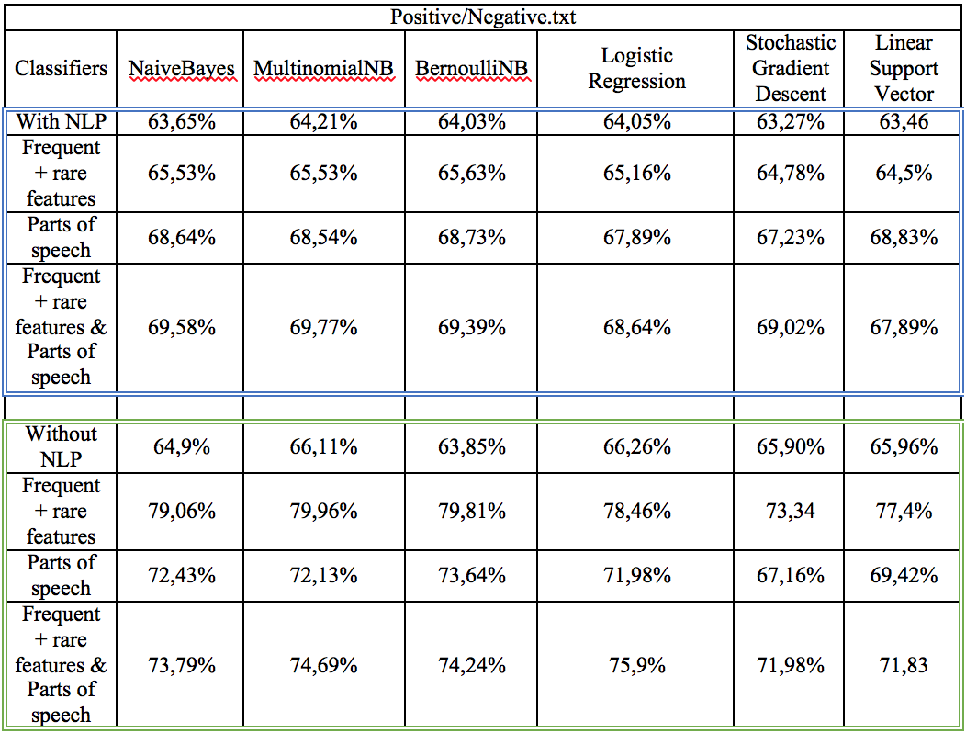
Αποτελέσματα Συγκρίσεων

Slide 11
Συμπεράσματα
Διαφορές στα αποτελέσματα ανάλογα με το χρησιμοποιούμενο σετ δεδομένων
Η αποτελεσματικότητα NLP μεθοδολογιών βασίζεται στην πολυπλοκότητα επεξεργασίας
Πιο εξειδικευμένη γλωσσική επεξεργασία βασιζόμενη σε γλωσσικά και γραμματικά χαρακτηριστικά και κανόνες.
Σε αντίθετη περίπτωση μπορεί να έχουμε μη επιθυμητή/αρνητική επιρροή στα δεδομένα και επομένως στα αποτελέσματα
Ο συνδυασμός διαφορετικών μεθοδολογιών επιφέρει καλύτερα αποτελέσματα

Slide 12
Συμπεράσματα
Τα αποτελέσματα κατά την συλλογή και ανάλυση των twitter posts μπορούν να βελτιωθούν αν στην επιλογή χαρακτηριστικών λάβουμε υπόψιν και συνώνυμα των λέξεων, μέρη του λόγου και σπάνιους όρους.
Η χρήση ενός VoteClassifier που δίνει μια τελική απάντηση βασιζόμενος στην πλειοψηφία των απαντήσεων από άλλους κατηγοριοποιητές αυξάνει την εγκυρότητα των αποτελεσμάτων.

